Slide 1
Automatismes et esprit critique Série 2

Slide 2
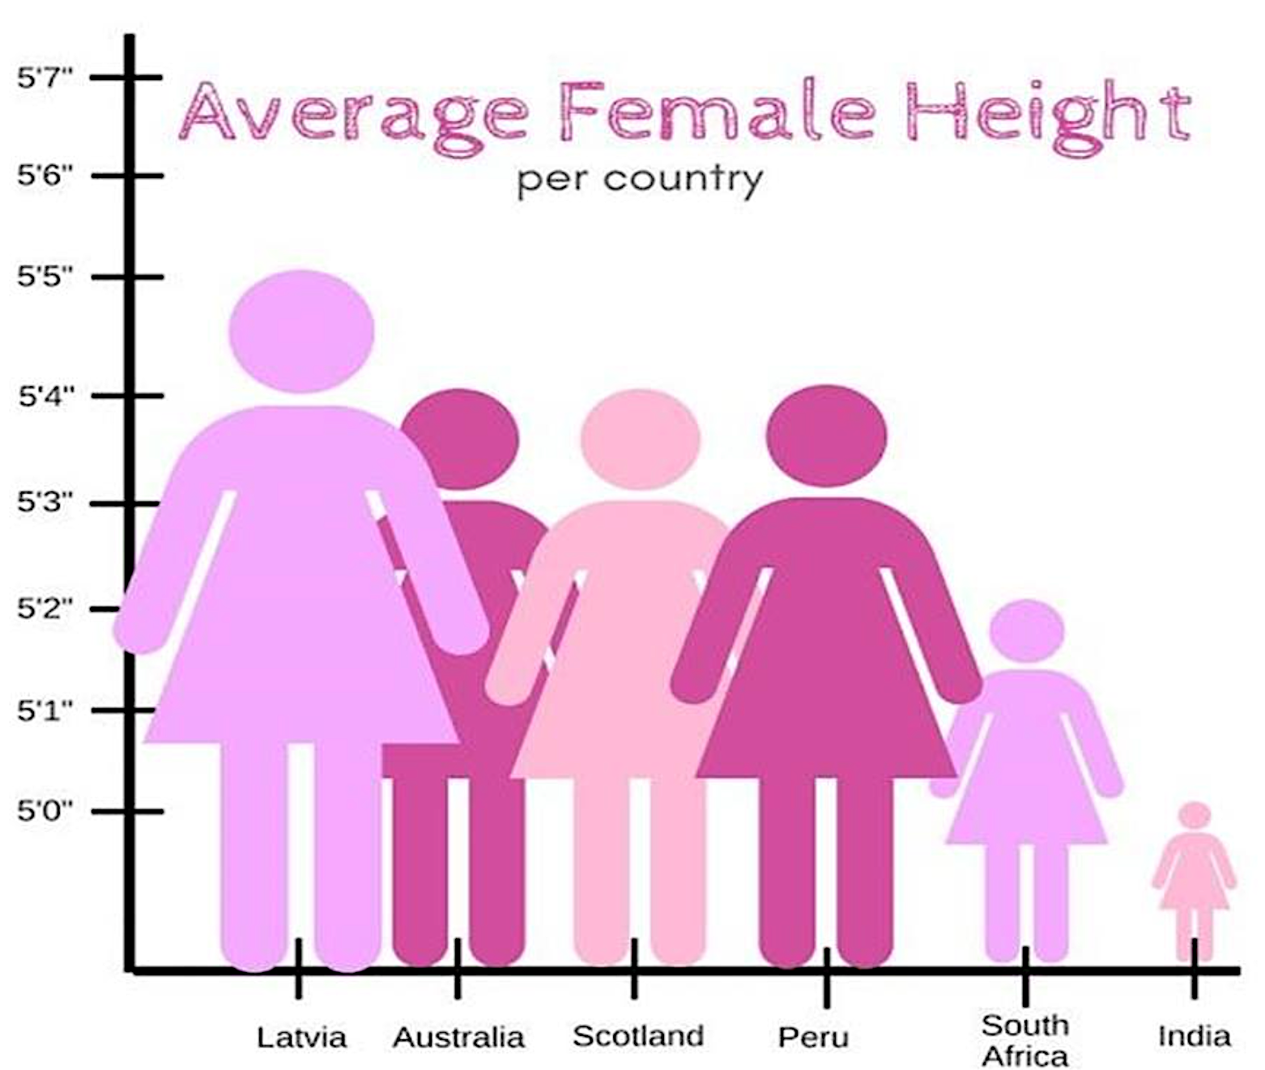
SITUATION 1
Qu’en pensez-vous ?
(groupe bevuesmaths Facebook)

Slide 3
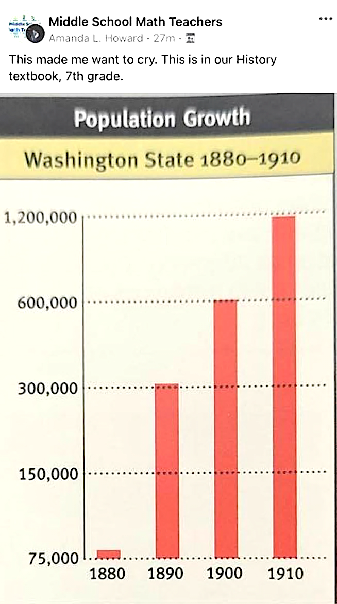
SITUATION 2
Qu’en pensez-vous ?
(groupe bevuesmaths Facebook)

Slide 4
SITUATION 3
Qu’en pensez-vous ?
(groupe bevuesmaths Facebook)

Slide 5
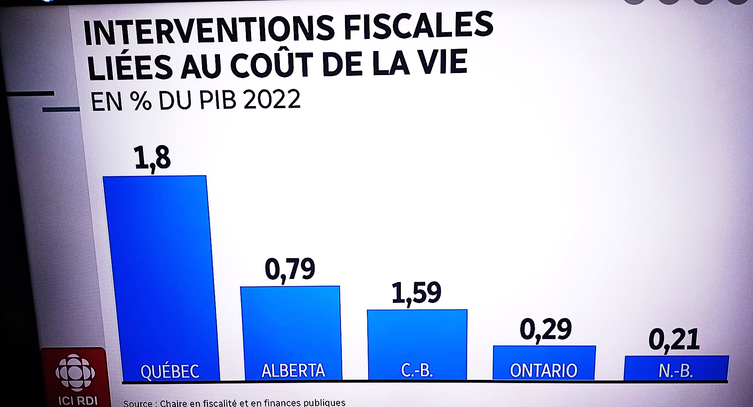
SITUATION 4
Qu’en pensez-vous ?
(groupe bevuesmaths Facebook)

